Slide 1
ΠΛΕ70: Ανάκτηση Πληροφορίας
Διδάσκουσα: Ευαγγελία Πιτουρά
Διάλεξη 11: Εξατομίκευση. Συστήματα Συστάσεων.

Slide 2
Τι θα δούμε σήμερα
Εξατομίκευση
Συστήματα Συστάσεων
Διαφάνειες βασισμένες στις διαφάνειες του
Γιάννη Τζίτζικα για το μάθημα
HΥ463 - Συστήματα Ανάκτησης Πληροφοριών, Πανεπιστήμιο Κρήτης

Slide 3
Κίνητρο
Διαπιστώσεις
  Δεν έχουν όλοι οι χρήστες τα ίδια χαρακτηριστικά
  Άρα δεν έχουν ούτε τις ίδιες πληροφοριακές ανάγκες
Σκοπός: Προσαρμογή της λειτουργικότητας στα χαρακτηριστικά και τις ανάγκες διαφορετικών χρηστών
Notes:
3

Slide 4
Παραδείγματα Κριτηρίων Διάκρισης Χρηστών
Εξοικείωση με την περιοχή του ερωτήματος
  Παράδειγμα q =“theory of groups”
    sociologist: behaviour of a set of people
    mathematician: a particular type of algebraic structure
Γλωσσικές Ικανότητες
  Ιστοσελίδες στη γαλλική γλώσσα (οκ για εύρεση δρομολογίων πλοίων, όχι όμως για φιλοσοφικά κείμενα), σελίδες στην ιαπωνική (τίποτα)
Συγκεκριμένες προτιμήσεις
  εγγραφή σε περιοδικό
  παρακολούθηση δουλειάς συγκεκριμένων συγγραφέων (π.χ. Salton)
  Μορφωτικό επίπεδο
Τοποθεσία χρήστη
Notes:
4

Slide 5
User Profile
  Mέσο διάκρισης των χρηστών βάσει των χαρακτηριστικών και προτιμήσεών τους
Μορφή
  Δεν υπάρχει κάποια τυποποιημένη μορφή
  Μπορούμε να θεωρήσουμε ότι έχει τη μορφή ενός ερωτήματος
Προφίλ Χρηστών και Ηθική
(α) Είναι «ορθό» να περιορίζουμε τα αποτελέσματα;
(β) Ιδιωτικότητα και προστασία προσωπικών δεδομένων (Privacy)
  Αν έχουμε πολύ λεπτομερή προφίλ
    Ποιος έχει δικαίωμα να βλέπει τα προφίλ;
    Ποιος μπορεί να ελέγχει και να αλλάζει τα προφίλ;
Notes:
5

Slide 6
Γενικοί Τρόποι Αξιοποίησης κατά την Ανάκτηση Πληροφοριών
Μετα-διήθηση (post-filter)
  Το προφίλ χρησιμοποιείται κατόπιν της αποτίμησης της αρχικής επερώτησης
  Η χρήση προφίλ αυξάνει το υπολογιστικό κόστος της ανάκτησης
Προ-διήθηση (pre-filter)
  Το προφίλ χρησιμοποιείται για να τροποποιήσει την αρχική επερώτηση του χρήστη
  Η χρήση προφίλ και η τροποποίηση επερωτήσεων δεν αυξάνει κατά ανάγκη το υπολογιστικό κόστος της ανάκτησης
Επερώτηση και Προφίλ ως ξεχωριστά σημεία αναφοράς (Query and Profile as Separate Reference Points)
Notes:
6

Slide 7
Μετα-διήθηση (post-filtering)
Μέθοδος:
  Η αρχική επερώτηση υπολογίζεται κανονικά
  Τα αποτελέσματα οργανώνονται βάσει του προφίλ
    Αναδιάταξη στοιχείων απάντησης
    Αποκλεισμός ορισμένων εγγράφων
Υπολογιστικό κόστος
  Η χρήση προφίλ δεν μειώνει το υπολογιστικό κόστος
  Αντίθετα, προσθέτει ένα παραπάνω υπολογιστικό στάδιο
Notes:
7

Slide 8
Προ-διήθηση (Pre-filter)
1
Chili
Profile2
Q’2
Q
Spiciness
Q’1
Παράδειγμα με 2 διαστάσεις
Chicken
Profile1
0
Ice cream
0
Calories
1
Προφίλ χρήστη που προτιμάει ελαφριά και όχι πικάντικα φαγητά
Notes:
8

Slide 9
Τεχνικές τροποποίησης επερωτήσεων
(B.1) Simple Linear Transformation (απλός γραμμικός μετασχηματισμός)
  Μετακινεί το διάνυσμα προς την κατεύθυνση του προφίλ
(B.2) Piecewise Linear Transformation
  Μετακινεί το διάνυσμα προς την κατεύθυνση του προφίλ βάσει περιπτώσεων
Notes:
9

Slide 10
Απλός γραμμικός μετασχηματισμός
Έστω ερώτημα q = <q₁,…,q_{t}>, προφίλ p = <p₁,…,p_{t}> (q_{i}, p_{i} τα βάρη των διανυσμάτων)
Τροποποίηση ερωτήματος q (και ορισμός της q’) :
q_{i}’ = k p_{i} + (1-k) q_{i} για ένα 0 ≤ k ≤ 1
Περιπτώσεις
Αν k=0 τότε q’ = q ( το ερώτημα μένει αναλλοίωτο)
Αν k=1 τότε q’ = p (το νέο ερώτημα ταυτίζεται με το προφίλ)
Οι ενδιάμεσες τιμές του k είναι ενδιαφέρουσες
Notes:
10

Slide 11
Piecewise Linear Transformation
Εδώ η τροποποίηση των βαρών προσδιορίζεται με ένα σύνολο περιπτώσεων
Διαφορετική συμπεριφορά με βάση αν ο όρος εμφανίζεται ή όχι στο ερώτημα και στο προφίλ
Περιπτώσεις:
  όρος που εμφανίζεται και στο ερώτημα και στο προφίλ
    εφαρμόζουμε τον απλό γραμμικό μετασχηματισμό
  όρος που εμφανίζεται μόνο στο ερώτημα
    αφήνουμε το βάρος του όρου αμετάβλητο ή το μειώνουμε ελαφρά (πχ 5%)
  όρος που εμφανίζεται μόνο στο προφίλ
    δεν κάνουμε τίποτα, ή εισαγάγουμε τον όρο στην επερώτηση αλλά με μικρό βάρος
  όρος που δεν εμφανίζεται ούτε στο ερώτημα ούτε στο προφίλ
    δεν κάνουμε τίποτα
Παράδειγμα
  p = <5, 0, 0, 3> και q = <0, 2, 0, 7>
  q’ = <1.25, 1.5, 0, 6>
Notes:
11

Slide 12
Ερώτημα και Προφίλ ως ξεχωριστά σημεία αναφοράς
Προσέγγιση
  Εδώ δεν τροποποιείται το αρχικό ερώτημα
  Αντίθετα και το ερώτημα και το προφίλ λαμβάνονται ξεχωριστά υπόψη κατά τη διαδικασία της βαθμολόγησης των εγγράφων
Θέματα
  Πώς να συνδυάσουμε αυτά τα δυο;
  Σε ποιο να δώσουμε περισσότερο βάρος και πως;
Υπόθεση εργασίας
  Έστω ότι η ανάκτηση γίνεται βάσει μιας συνάρτηση απόστασης Dist
Notes:
12

Slide 13
Τρόποι συνδυασμού προφίλ και ερωτήματος
(1) Το διαζευκτικό μοντέλο (το λιγότερο αυστηρό)
  Ένα έγγραφο d ανήκει στην απάντηση αν:
  (Dist(d, q) ≤ L) OR (Dist(d, p) ≤ L)
    Εναλλακτική διατύπωση: min (Dist(d,q), Dist(d,p)) ≤ L
  είναι το λιγότερο αυστηρό
p q
L
p q
(2) Το συζευκτικό μοντέλο (το αυστηρότερο)
  Ένα έγγραφο d ανήκει στην απάντηση αν:
  (Dist(d, q) ≤ L) AND (Dist(d, p) ≤ L)
    max (Dist(d, q), Dist(d, p)) ≤ L
  είναι το πιο αυστηρό
  η απάντηση είναι η τομή των ans(p) και ans(q) (με κατώφλι L)
    αν το q απέχει πολύ από το p, τότε η απάντηση θα είναι κενή
p q
p q
Notes:
13

Slide 14
Τρόποι συνδυασμού προφίλ και ερωτήματος
(3) Το ελλειψοειδές μοντέλο
  Dist(d, q) + Dist(d, p) ≤ L
  καλό αν το d και το p δεν απέχουν πολύ
    αν απέχουν πολύ τότε μπορεί να ανακτηθούν πολλά μη συναφή με κανένα
p q
p q
Notes:
14

Slide 15
Τρόποι συνδυασμού προφίλ και ερωτήματος
(4) Το οβάλ μοντέλο του Casini
  Dist(d, q) * Dist(d, p) ≤ L
  αν το d και το p είναι κοντά, τότε ομοιάζει με το ελλειψοειδές
  αν απέχουν λίγο τότε μοιάζει με φυστίκι
  αν απέχουν πολύ τότε έχει τη μορφή του 8
Notes:
15

Slide 16
Τρόποι συνδυασμού προφίλ και ερωτήματος
Για να καθορίσουμε τη σχετική βαρύτητα του ερωτήματος και του προφίλ μπορούμε να προσθέσουμ βάρη στα προηγούμενα μοντέλα:
  min (w1*Dist(d, q), w2* Dist(d, p)) ≤ L //διαζευκτικό
  max (w1* Dist(d, q), w2* Dist(d, p)) ≤ L //συζευκτικό
  w1*Dist(d, q) + w2* Dist(d, p) ≤ L //ελλειψοειδές
Στο μοντέλο Cassini τα βάρη είναι καλύτερα να εκφρασθούν ως εκθέτες:
  Dist(d,q)^{w1} * Dist(d,p)^{w2} ≤ L //Cassini
Notes:
16

Slide 17
Προφίλ Χρηστών και
Αξιολόγηση Αποτελεσματικότητας Ανάκτησης
Μόνο πειραματικά μπορούμε να αποφανθούμε για το ποια προσέγγιση είναι καλύτερη, ή για το αν αυτές οι τεχνικές βελτιώνουν την αποτελεσματικότητα της ανάκτησης
Η πειραματική αξιολόγηση [Sung Myaeng] απέδειξε ότι οι τεχνικές αυτές βελτιώνουν την αποτελεσματικότητα
Notes:
17

Slide 18
Συστήματα Πολλαπλών Σημείων Αναφοράς
(Multiple Reference Point Systems)
Κίνητρο
Δυνατότητα χρήσης περισσότερων των 2 σημείων αναφοράς
  Στην προηγούμενη συζήτηση είχαμε δυο σημεία αναφοράς: το ερώτημα και το προφίλ.
Ορισμός:
  Σημείο Αναφοράς (reference point of point of interest) = Ένα ορισμένο σημείο ή έννοια ως προς την οποία μπορούμε να κρίνουμε ένα έγγραφο
Παραδείγματα σημείων αναφοράς:
  ένα γνωστό έγγραφο
  ένα σύνολο γνωστών εγγράφων
  ένας συγγραφέας ή ένα σύνολο συγγραφέων
  ένα γνωστό περιοδικό
  μια χρονική περίοδος
Πως μπορούμε να ορίσουμε ένα σημείο αναφοράς από ένα σύνολο εγγράφων C ⊆ D;
Απάντηση: Θεωρούμε ότι υπάρχει ένα τεχνητό έγγραφο, το centroid document
  το βάρη του διανύσματος του προκύπτουν παίρνοντας τον μέσο όρο των βαρών των εγγράφων του C
Notes:
18

Slide 19
Συστήματα Πολλαπλών Σημείων Αναφοράς
Σημεία αναφοράς: R₁,… R_{n}
Βάρη: w₁,…w_{n}, Σ w_{i}=1
|| || μετρική (συνάρτηση απόστασης)
Παρατηρήσεις
  Τα παρακάτω είναι ανεξάρτητα της μετρικής που χρησιμοποιούμε
  μπορούμε να χρησιμοποιήσουμε οποιαδήποτε μετρική απόστασης ή ομοιότητας επιθυμούμε
Διαισθητικά: Είναι σαν να κάνουμε Ανάκτηση Πληροφορίας χρησιμοποιώντας ΠΟΛΛΑ ερωτήματα ταυτόχρονα
Notes:
19

Slide 20
Συστήματα Πολλαπλών Σημείων Αναφοράς
Θα γενικεύσουμε τα μοντέλα του δισδιάστατου χώρου που έχουμε ήδη δει:
  min (w1*Dist(d, q), w2* Dist(d, p)) ≤ L //διαζευκτικό
  max (w1* Dist(d, q), w2* Dist(d, p)) ≤ L //συζευκτικό
  w1*Dist(d, q) + w2* Dist(d, p) ≤ L //ελλειψοειδές
  Dist(d, q)^{w1} * Dist(d, p)^{w2} ≤ L //Cassini
Συγκεκριμένα:
  min (w1*Dist(d, R₁), …, wn* Dist(d, R_{n})) ≤ L //διαζευκτικό
  max (w1* Dist(d, R₁),…, wn* Dist(d, R_{n})) ≤ L //συζευκτικό
  w1*Dist(d, R₁) + … + wn* Dist(d, R_{n}) ≤ L //ελλειψοειδές
  Dist(d, R₁)^{w1} *…* Dist(d, R_{n})^{wn} ≤ L //Cassini
ή συνδυασμός των παραπάνω
Notes:
20

Slide 21
ΣΥΣΤΑΣΕΙΣ (RECOMMENDATIONS)
Notes:
21

Slide 22
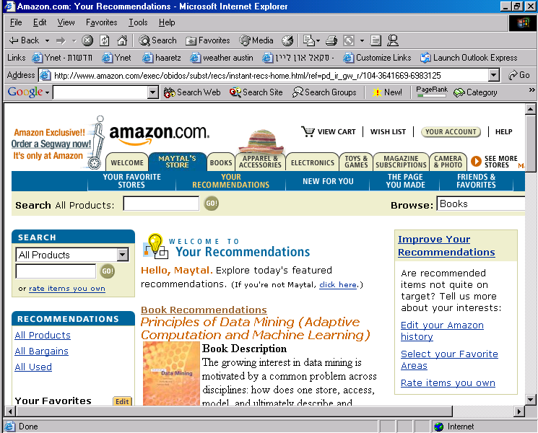
Παράδειγμα
Customers who bought this book also bought:
    Reinforcement Learning: An Introduction; R. S. Sutton, A. G. Barto
    Advances in Knowledge Discovery and Data Mining; U. M. Fayyad
    Probabilistic Reasoning in Intelligent Systems; J. Pearl
Notes:
22

Slide 23
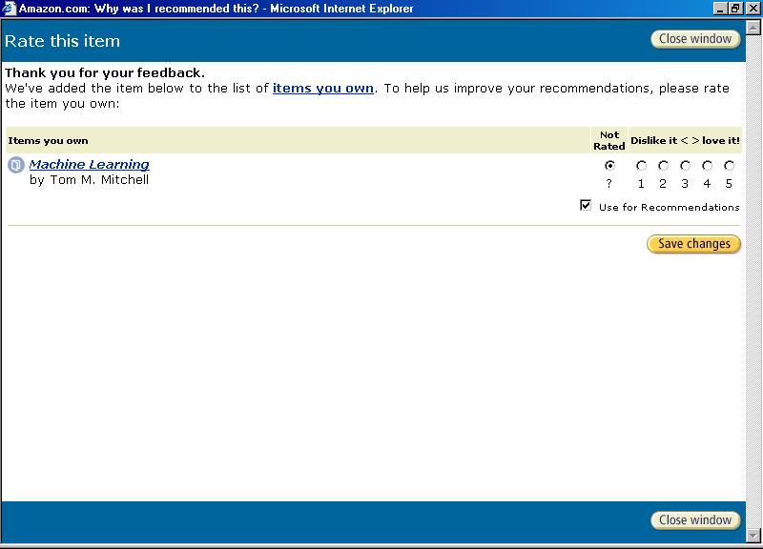
Product Rating by Users
Product rating
Notes:
23

Slide 24
Βασικές κατηγορίες συστημάτων συστάσεων
Content-based recommendations (με βάση την ομοιότητα των αντικειμένων): The user will be recommended items similar to the ones the user preferred in the past;
Collaborative recommendations (συνεργατικές συστάσεις): The user will be recommended items that people with similar tastes and preferences liked in the past
Notes:
24

Slide 25
Συστάσεις βάσει περιεχομένου
Content-based recommendations (συστάσεις με βάση την ομοιότητα μεταξύ των αντικειμένων)
Πως ορίζεται η ομοιότητα;
Κλασική Προσέγγιση: κάθε αντικείμενο μπορεί να περιγραφεί με βάση κάποια χαρακτηριστικά του
Notes:
25

Slide 26
Συστάσεις
Παράδειγμα: Επιλογή εστιατορίου
Κλασσική Προσέγγιση:
  Χαρακτηρίζουμε τα εστιατόρια βάσει ενός πεπερασμένου συνόλου κριτηρίων (κουζίνα, κόστος, τοποθεσία). Οι προτιμήσεις ενός χρήστη εκφράζονται με μια συνάρτηση αξιολόγησης πάνω σε αυτά τα κριτήρια.
Μειονεκτήματα
  Στην επιλογή όμως ενός εστιατορίου εμπλέκονται και άλλοι παράγοντες (απεριόριστοι στον αριθμό) που δύσκολα θα μπορούσαν να εκφραστούν με σαφήνεια, όπως:
    το στυλ και η ατμόσφαιρα, η διακόσμηση
    η υπόλοιπη πελατεία, το πάρκινγ
    η γειτονιά, η διαδρομή προς το εστιατόριο
    η εξυπηρέτηση, οι ώρες λειτουργίας, τα … σερβίτσια
Θα θέλαμε να μπορούμε να προβλέψουμε τις προτιμήσεις χωρίς να περιοριζόμαστε σε ένα σταθερό σύνολο κριτηρίων
  χωρίς να χρειαστεί να αναλύσουμε τον τρόπο που σκέφτεται ο χρήστης
Notes:
26

Slide 27
Κλασική ανάκτηση κειμένου
Ομοιότητα όρων βάσει των εγγράφων
Πχ, αν ξέρουμε τα έγγραφα (ή άλλα αντικείμενα) (διανύσματα) που επέλεξε ο χρήστης, προτείνουμε όμοια
sim(k₁,k₂)
Όροι
Ομοιότητα εγγράφων βάσει των όρων
k₁ k₂ …. k_{t}
d₁ w₁₁ w₂₁ … w_{t1}
d₂ w₁₂ w₂₂ … w_{t2}
: : : :
: : : :
d_{n} w_{1n} w_{2n} … w_{tn}
sim(d₁, d₂)
dot product
cosine
Dice
Jaccard
...
Έγγραφα
w_{i,j} = {0, 1}
q w_{1q} w_{2q} … w_{tq}
Ομοιότητα ερωτήματος-εγγράφου
w_{i,j} = tf_{i,j} idf_{i}
Notes:
27

Slide 28
Πίνακας εγγράφων-χρηστών
Ομοιότητα χρηστών βάσει των προτιμήσεων τους
sim(u₁, u₂)
Χρήστες αντί Όρων
Χρήστες
Ομοιότητα εγγράφων βάσει των (προτιμήσεων) των χρηστών
u₁ u₂ …. u_{t}
d₁ w₁₁ w₂₁ … w_{t1}
d₂ w₁₂ w₂₂ … w_{t2}
: : : :
: : : :
d_{n} w_{1n} w_{2n} … w_{tn}
sim(d₁,d₂)
dot product
cosine
Dice
Jaccard
...
Έγγραφα
w_{i,j} = {0, 1} ===> 0: Bad, 1: Good
w_{i,j} = tf_{i,j} idf_{i} ===> w_{i,j} :βαθμός προτίμησης του χρήστη i στο έγγραφο j, πχ {1, 2, 3 ,4, 5}
Notes:
28

Slide 29
Πίνακας εγγράφων-χρηστών
Ομοιότητα χρηστών βάσει των προτιμήσεων τους
sim(u₁, u₂)
Χρήστες αντί Όρων
Χρήστες
Ομοιότητα εγγράφων βάσει των (προτιμήσεων) των χρηστών
u₁ u₂ …. u_{t}
d₁ w₁₁ w₂₁ … w_{t1}
d₂ w₁₂ w₂₂ … w_{t2}
: : : :
: : : :
d_{n} w_{1n} w_{2n} … w_{tn}
sim(d₁,d₂)
dot product
cosine
Dice
Jaccard
...
Έγγραφα
Αφού δεν χρησιμοποιούμε λέξεις, τα «έγγραφα» μπορεί να είναι οτιδήποτε:
  Φωτογραφίες, Βιβλία
  Ηλεκτρικές Συσκευές
  Εστιατόρια, Μεζεδοπωλεία
  Κινηματογραφικές ταινίες
  Τηλεοπτικά Προγράμματα
  ..
Notes:
29

Slide 30
Πίνακας αντικειμένων-χρηστών
Χρήστες
u₁ u₂ …. u_{t}
i₁ w₁₁ w₂₁ … w_{t1}
i₂ w₁₂ w₂₂ … w_{t2}
: : : :
: : : :
i_{n} w_{1n} w_{2n} … w_{tn}
Αντικείμενα
(items)
Notes:
30

Slide 31
Πρόβλεψη (prediction)
Ο χρήστης u_{t} δεν έχει βαθμολογήσει (εκφράσει βαθμό προτίμησης) για το d₁.
Μπορούμε να τον μαντέψουμε;
sim(u₁,u₂)
Χρήστες
u₁ u₂ …. u_{t}
d₁ w₁₁ w₂₁ … -
d₂ w₁₂ w₂₂ … w_{t2}
: : : :
: : : :
d_{n} w_{1n} w_{2n} … w_{tn}
sim(d₁,d₂)
Έγγραφα
Notes:
31

Slide 32
Σύσταση (recommendation)
Ο χρήστης u_{t} δεν έχει βαθμολογήσει (εκφράσει βαθμό προτίμησης) για το d₁.
Μπορούμε να τον μαντέψουμε;
sim(u₁,u₂)
Χρήστες
u₁ u₂ …. u_{t}
d₁ w₁₁ w₂₁ … -
d₂ w₁₂ w₂₂ … w_{t2}
: : : :
: : : :
d_{n} w_{1n} w_{2n} … w_{tn}
sim(d₁,d₂)
Έγγραφα
Computing recommendations for a user u:
1/ Predict values for those cells of u that are empty, and
2/ Select (and give the user) the highest ranked elements
Notes:
32

Slide 33
Παράδειγμα της διαφοράς μεταξύ Πρόβλεψης και Σύστασης
Prediction
  e.g.: ET3 channel has tonight the movie “MATRIX”, would I like it?
Recommendation
  e.g. recommend me what movies to rent from a Video Club
Notes:
33

Slide 34
Υπολογισμός Συστάσεων
Χρήστες
u₁ u₂ …. u_{t}
d₁ w₁₁ w₂₁ … -
d₂ w₁₂ w₂₂ … w_{t2}
: : : :
: : : :
d_{n} w_{1n} w_{2n} … w_{tn}
Με ποιον χρήστη έχω παρόμοιες προτιμήσεις;
Τι λέει αυτός ο χρήστης για το d₁;
Έγγραφα
Nearest Users (κοντινότεροι (ποιο όμοιοι χρήστες):
find the nearest (most similar) users and from their ratings infer w(u_{t},d_{i})
Notes:
34

Slide 35
Υπολογισμός βάσει ομοιότητας χρηστών
Χρήστες
Objective: Compute w(u_{t}, di)
Algorithm Average
  Let Sim(u_{t}) = the users that are similar to u_{t.}
    E.g. k-nearest neighbours
  w(u_{t},di) = average( {w(u,di) | u ∈ Sim(u_{t})} )
Algorithm Weighted Average
  As some close neighbors are closer than others, we can assign higher weights to ratings of closer neighbors
  w(u_{t},di) = Σ sim(u_{t} , u)*w(u,di) where u ∈ Sim(u_{t})
u₁ u₂ …. u_{t}
d₁ w₁₁ w₂₁ … -
d₂ w₁₂ w₂₂ … w_{t2}
: : : :
: : : :
d_{n} w_{1n} w_{2n} … w_{tn}
Έγγραφα
Notes:
35

Slide 36
Υπολογισμός βάσει ομοιότητας χρηστών
Παράδειγμα πρόβλεψης βάσει των 3 κοντινότερων χρηστών και μέτρο απόστασης τη μετρική L₂
Tony Manos Tom Nick Titos Yannis
PizzaRoma 4 5 1 2 5 4
PizzaNapoli 3 3 1 1 4 3
PizzaHut 1 2 5 4 1 2
PizzaToscana 5 4 2 1 5 ?
D(Tony, Yannis) = sqrt [(4-4)²+(3-3)² +(1-2)²]=1
D(Manos, Yannis) = sqrt [(5-4)²+(3-3)² +(2-2)²]=1
D(Tom, Yannis) = sqrt [(1-4)²+(1-3)² +(5-2)²]=4.69
D(Nick, Yannis) = sqrt [(2-4)²+(1-3)² +(4-2)²]=3.46
D(Titos, Yannis) = sqrt [(5-4)²+(4-3)² +(1-2)²]=1.73
Nearest 3 = Tony, Manos, Titos
(5+4+5)/3 = 4.66
Notes:
36

Slide 37
Υπολογισμός Συστάσεων
Χρήστες
u₁ u₂ …. u_{t}
d₁ w₁₁ w₂₁ … -
d₂ w₁₂ w₂₂ … w_{t2}
: : : :
: : : :
d_{n} w_{1n} w_{2n} … w_{tn}
Έγγραφα
Nearest Items (κοντινότερα (ποιο όμοια) αντικείμενα:
find the nearest (most similar) item and from its rating infer w(u_{t},di).
Notes:
37

Slide 38
Υπολογισμός βάσει ομοιότητας αντικειμένων
Παράδειγμα πρόβλεψης βάσει των 2 κοντινότερων αντικειμένων και μέτρο απόστασης τη μετρική L₂
Tony Manos Tom Nick Titos Yannis
PizzaRoma 4 5 1 2 5 4
PizzaNapoli 3 3 1 1 4 3
PizzaHut 1 2 5 4 1 2
PizzaToscana 5 4 2 1 5 ?
D(Roma,Toscana) = sqrt [(4-5)²+(5-4)² +(1-2)² +(2-1)² +(5-5)²]= 2
D(Napoli, Toscana) = sqrt [(3-5)²+(3-4)² +(1-2)² +(1-1)² +(4-5)²]= 2.65
D(Hut, Toscana) = sqrt [(1-5)²+(2-4)² +(5-2)² +(4-1)² +(1-5)²]= 7.34
Nearest 2 = Roma, Napoli
(4+3)/2 = 3.5
Notes:
38

Slide 39
Πρόβλεψη και Σύσταση
Μέθοδος συστάσεων
Προβλέπουμε το βαθμό όλων των αντικειμένων που δεν έχει βαθμολογήσει ο χρήστης
    Χρήση ομοιότητας χρηστών, ή
    Χρήση ομοιότητας αντικειμένων
Συστήνουμε τα k αντικείμενα με το μεγαλύτερο βαθμό
Notes:
39

Slide 40
Ομοιότητα/Απόσταση Χρηστών
Problem: Not every User rates every Item
A solution: Determine similarity of customers u1 and u2 based on the similarity of ratings of those items that both have rated, i.e., D_{u1∩u2}.
Tony Manos Tom Nick Titos Yannis
PizzaRoma 5 2
PizzaNapoli 3 1 4 3
PizzaHut 1 5 2
PizzaToscana 5 2 1 5
Notes:
40

Slide 41
Ομοιότητα/Απόσταση Χρηστών
Παράδειγμα: mean squared distance
Tony Manos Tom Nick Titos Yannis
PizzaRoma 5 2
PizzaNapoli 3 1 4 3
PizzaHut 1 5 2
PizzaToscana 5 2 1 5
Notes:
41

Slide 42
Ομοιότητα/Απόσταση Χρηστών
Τρόποι υπολογισμού:
  εσωτερικό γινόμενο
  συνημίτονο
  Mean Squared Distance
Στα άδεια κελιά του πίνακα θεωρούμε ότι υπάρχει το 0
Notes:
42

Slide 43
Ομοιότητα/Απόσταση χρηστών: Pearson coefficient
C(u1,u2) > 0 θετική σχέση
C(u1,u2) = 0 ουδέτερη σχέση
C(u1,u2) < 0 αρνητική σχέση
measures the strength of a linear relationship between two variables
Notes:
43

Slide 44
Pearson coefficient
Between -1 and +1.
The closer the correlation is to +/-1, the closer to a perfect linear relationship.
An example of interpretation:
-1.0 to -0.7 strong negative association.
-0.7 to -0.3 weak negative association.
-0.3 to +0.3 little or no association.
+0.3 to +0.7 weak positive association.
+0.7 to +1.0 strong positive association.
Notes:
44

Slide 45
Ομοιότητα/Απόσταση Αντικειμένων
Τρόποι υπολογισμού
  εσωτερικό γινόμενο
  συνημίτονο
  Pearson Correlation Coefficient
  Adjusted Pearson Correlation Coefficient
To handle the differences
in rating scales of the users
Notes:
45

Slide 46
Προβλήματα Εκκίνησης
Κοντινότερος γείτονας
Εισαγωγή νέου χρήστη:
  δεν έχει εκφράσει καμιά προτίμηση => δεν μπορούμε να του προτείνουμε τίποτα (δεν μπορούμε να εντοπίσουμε κοντινούς χρήστες)
Tony Manos Tom Nick Titos Yannis
PizzaRoma 4 5 1 2 5 -
PizzaNapoli 3 3 1 1 4 -
PizzaHut 1 2 5 4 1 -
PizzaToscana 5 4 2 1 5 ?
Notes:
46

Slide 47
Προβλήματα Εκκίνησης
Κοντινότερο αντικείμενο
Εισαγωγή νέου αντικειμένου (new item):
  δεν έχουμε προτιμήσεις για αυτό => ποτέ δεν θα προταθεί σε κάποιον χρήστη
Tony Manos Tom Nick Titos Yannis
PizzaRoma 4 5 1 2 5 4
PizzaNapoli 3 3 1 1 4 3
PizzaHut 1 2 5 4 1 2
PizzaToscana - - - - - ?
Notes:
47

Slide 48
Προβλήματα Εκκίνησης
Σε κάθε περίπτωση ποτέ δεν θα προταθεί ένα νέο στοιχείο σε ένα νέο χρήστη
Tony Manos Tom Nick Titos Yannis
PizzaRoma 4 5 1 2 5 -
PizzaNapoli 3 3 1 1 4 -
PizzaHut 1 2 5 4 1 -
PizzaToscana - - - - - ?
Notes:
48

Slide 49
Obtaining User Input
User (consumer) input is difficult to get
A solution:
identify preferences that are implicit in people's actions
  Purchase records
    For example, people who order a book implicitly express their preference for that book (over other books)
  Timing logs
Works quite well (but results are not as good as with the use of rating)
Notes:
49

Slide 50
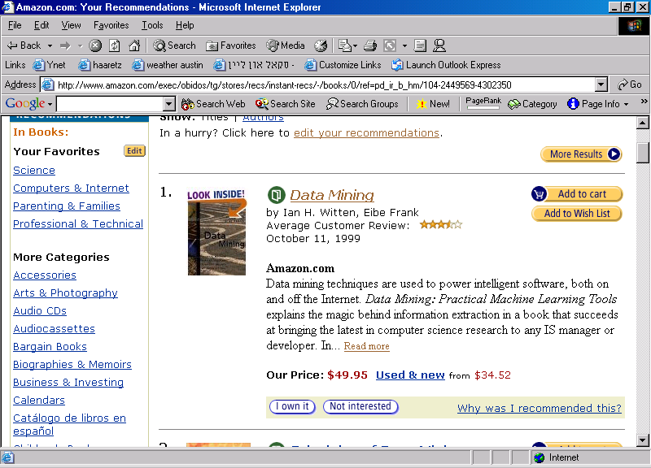
Obtaining User Input
Implicit rating
Notes:
50

Slide 51
Αραιός Πίνακας
Πολύ συχνά |D_{u1∩u2}|=0
  When thousands of items available only little overlap!
  => Recommendations based on only a few observations
Various solutions:
  View CF as a classification task
    build a classifier for each user
    employ training examples
  Reduce Dimensions
    e.g. LSI (Latent Semantic Indexing)
Notes:
51

Slide 52
Performance Issues
Depends on size of set of users|U| vs. size of set of items|D| and their “stability”
Typical setting
  D stable (e.g. 5.000 movies)
  U dynamic and |U| >> |D| (e.g. 100.000 users)
  A fast Item-based approach
    Precompute similarities of items:
      Requires O(|D|^2) space (very big)
      One solution: Store only the k-rearest items of an item (this is what we need for computing recommendatins)
Notes:
52

Slide 53
Evaluation Metrics
A method to evaluate a method for collaborative selection/filtering is the following:
Data is divided into 2 sets
  training set
  test set
Evaluation Metrics
  Then we compare the results of the techiques on the test set using the Mean Absolute Error (MAE)
Notes:
53

Slide 54
Συνεργατική Επιλογή/Διήθηση: Σύνοψη
Ιδιαίτερο χαρακτηριστικό: δεν χρειάζεται να έχουμε περιγραφή του περιεχομένου των στοιχείων
  μπορούμε να την χρησιμοποιήσουμε για την επιλογή/διήθηση ποιημάτων, φιλοσοφικών ιδεών, mp3, μεζεδοπωλείων, ...
Θα μπορούσε να αξιοποιηθεί και στα πλαίσια της κλασσικής ΑΠ
  Διάταξη στοιχείων απάντησης βάσει συνάφειας ΚΑΙ του εκτιμούμενου βαθμού τους (βάσει των αξιολογήσεων των άλλων χρηστών)
Έχει αποδειχθεί χρήσιμη και για τους αγοραστές και για τους πωλητές (e-commerce)
Notes:
54

Slide 55
Συνεργατική Επιλογή/Διήθηση: Σύνοψη
Έχει αποδειχθεί χρήσιμη και για τους αγοραστές και για τους πωλητές (e-commerce)
Αδυναμίες: Sparceness & Cold Start
  Works well only once a "critical mass" of preference has been obtained
  Need a very large number of consumers to express their preferences about a relatively large number of products.
  Users' profiles don't overlap -> similarity not computable
  Doesn't help the community forming
  Difficult or impossible for users to control the recommendation process
Επεκτάσεις/Βελτιώσεις
  Trust = explicit rating of user on user
Notes:
55

Slide 56
ΤΕΛΟΣ 11^{ου} Μαθήματος
Ερωτήσεις?

